Slide 1
Перспективы развития технологий ГИА-9 и нововведения в 2019 году
Шадрин Алексей Александрович

Slide 2
Нововведения ГИА-9 на 2019

Slide 3
Двустороннее-одностороннее
Двусторонняя печать ОГЭ/ГВЭ
Двустороннее сканирование ОГЭ/ГВЭ
Односторонняя печать ОГЭ/ГВЭ
Одностороннее сканирование ОГЭ/ГВЭ
Двусторонняя печать КИМ и односторонняя печать бланков ОГЭ/ГВЭ
Одностороннее сканирование ОГЭ/ГВЭ

Slide 4
Станция удалённого сканирования
Позволяет сохранять изображения в формате, поддерживаемом
«горячей папкой» станции сканирования ABBYY TestReader
Сканирование бланков и ведомостей ОГЭ, ГВЭ - 9
Проверка полноты сканирования на основе данных о рассадке, переданных из РЦОИ

Slide 5
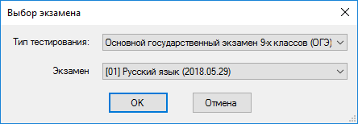
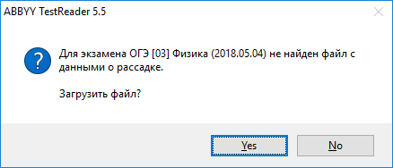
Станция удалённого сканирования. Первый запуск

Slide 6
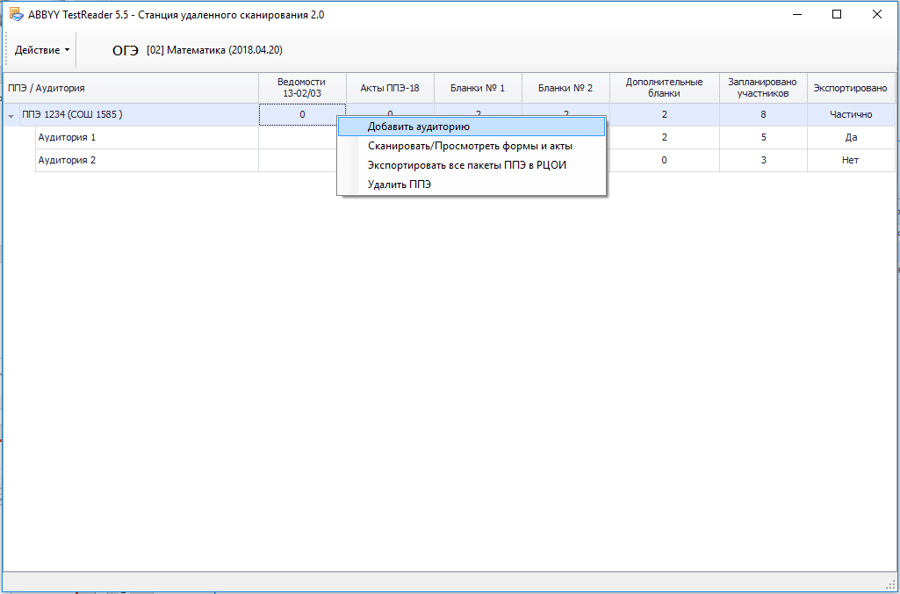
Станция удалённого сканирования

Slide 7
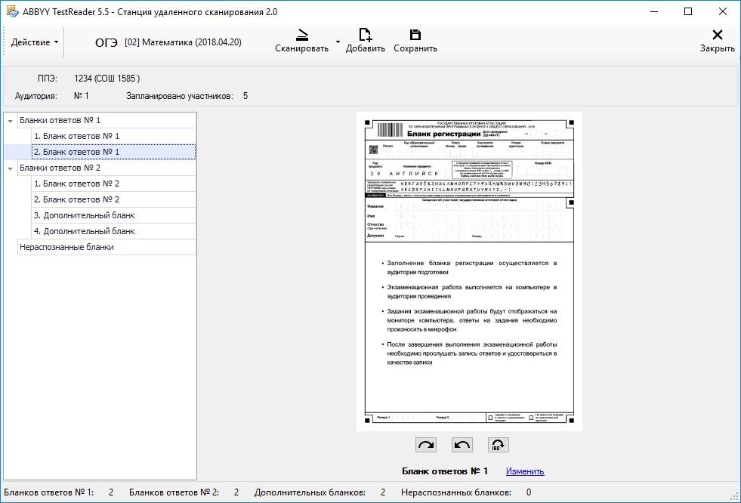
Станция удалённого сканирования

Slide 8
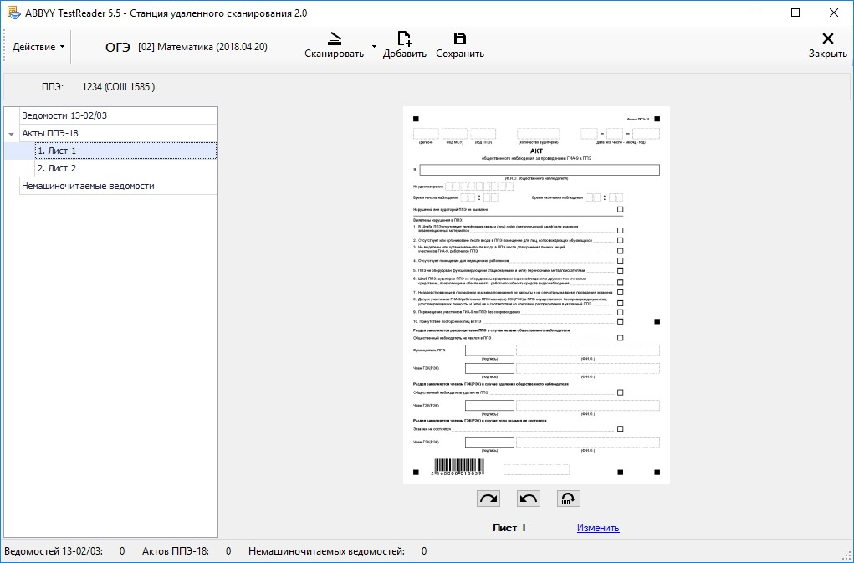
Станция удалённого сканирования

Slide 9
Переход на WIN 10

Slide 10
Проект плана-графика предоставления релизов
Фактическая дата релиза | Технология | Краткое описание доработок
15.11.2018 | Планирование ГИА-9 | Релиз для сбора сведений
14.12.2018 | Планирование ГИА-9 | Релиз итогового собеседования
05.02.2019 | Планирование ГИА-9 | Релиз перед февральским этапом
05.02.2019 | АИС ГИА, Тестридер | Релиз перед февральским этапом
21.03.2019 | Планирование ГИА-9 | Релиз перед досрочным этапом
21.03.2019 | АИС ГИА, Тестридер | Релиз перед досрочным этапом
16.05.2019 | Планирование ГИА-9 | Релиз перед основным этапом
16.05.2019 | АИС ГИА, Тестридер | Релиз перед основным этапом

Slide 11
График внесения сведений в ФИС и РИС (сбор сведений)
 | Категория информации | Срок внесения сведений в РИС
 |  | Основное общее образование
СБОР СВЕДЕНИЙ | Сведения об ОИВ субъекта Российской Федерации, РЦОИ, учредителях ОО за пределами Российской Федерации, МСУ, ОО, о выпускниках текущего года | до 25.01.2019
 | Сведения о ППЭ, включая информацию об аудиторном фонде | до 15.02.2019
 | Сведения об участниках проведения итогового сочинения (изложения)/итогового собеседования по русскому языку, включая категории лиц с ограниченными возможностями здоровья, детей-инвалидов или инвалидов | не позднее:
 |  | 25.01.2019
 |  | 22.02.2019
 |  | 19.04.2019
 | Сведения об участниках ГИА всех категорий с указанием перечня учебных предметов, выбранных для сдачи ГИА, сведения о форме ГИА | не позднее:01.03.2019
 | Сведения о работниках ППЭ (руководители, организаторы, технические специалисты, медицинские работники, ассистенты, общественные наблюдатели), сведения о членах ГЭК, сведения о членах предметных комиссий, включая контактные данные (номер телефона, персональный адрес электронной почты) | не позднее:
 |  | 15.03.2019
 |  | (досрочный период)
 |  | 19.04.2019
 |  | (основной период)
 |  | 16.08.2019
 |  | (дополнительный период)
 | Сведения о наличии допуска к прохождению ГИА | в течение 2-х рабочих дней со дня принятия решения

Slide 12
График внесения сведений в ФИС и РИС (планирование ГИА)
ПЛАНИРОВАНИЕ ГИА | Распределение участников проведения итогового сочинения (изложения)/итогового собеседования по русскому языку по местам проведения итогового сочинения (изложения)/итогового собеседования по русскому языку | не позднее:
 |  | 01.02.2019
 |  | 01.03.2019
 |  | 26.04.2019
 | Распределение участников ГИА по ППЭ на экзамены | не позднее:
 |  | 22.03.2019
 |  | (досрочный период)
 |  | 05.05.2019
 |  | (основной период)
 |  | 14.08.2019
 |  | (дополнительный период)
 | Распределение работников ППЭ по экзаменам | не позднее:
 |  | 22.03.2019
 |  | (досрочный период)
 |  | 05.05.2019
 |  | (основной период)
 |  | 24.08.2019
 |  | (дополнительный период)

Slide 13
График внесения сведений в ФИС и РИС (проведение ГИА и обработка ЭМ)
ПРОВЕДЕНИЕ ГИА и ОБРАБОТКА ЭМ | Завершение обработки бланков итогового сочинения (изложения)/итогового собеседования по русскому языку, сведения о результатах | не позднее:
 |  | 15.02.2019
 |  | 15.03.2019
 |  | 08.05.2019
 | Сведения о нарушениях, выявленных общественными наблюдателями при проведении ГИА | в течение 2 календарных дней со дня завершения проведения экзамена по соответствующему учебному предмету
 | Завершение обработки бланков участников ГИА и машиночитаемых форм (ППЭ-13-02-МАШ, ППЭ-18-МАШ, ППЭ-12-04-МАШ) | не позднее 10 календарных дней после дня проведения экзамена
 | Сведения о результатах ГИА по учебным предметам | не позднее 1 календарного дня со дня утверждения ГЭК
АПЕЛЛЯЦИИ | Сведения о поданных участниками ГИА апелляциях о нарушении установленного порядка проведения ГИА, о несогласии с выставленными баллами | в течение 1 календарного дня со дня подачи апелляции
 | Сведения об экспертах предметных комиссий по соответствующим учебным предметам , привлекаемых к установлению правильности оценивания экзаменационных работ апеллянтов | в течение 4 календарных дней с момента подачи апелляции
 | Сведения по результатам рассмотрения апелляций о нарушении установленного порядка проведения ГИА | не позднее 3 рабочих дней с момента поступления апелляций в конфликтную комиссию
 | Сведения по результатам рассмотрения апелляций о несогласии с выставленными баллами ГИА по учебным предметам | не позднее 5 рабочих дней с момента поступления апелляций в конфликтную комиссию

Slide 14
Типичные нарушения по отдельным предметам

Slide 15
Иностранные языки
В бланке ответов №2 или в дополнительном бланке №2 не записан номер КИМа участника (если есть аудиозапись участника).
65066093.mp3

Slide 16
Информатика
В бланке ответов №2 не записан номер задания и КИМ участника (если есть практическая часть участника).
Не переименовывают практическую часть под номер КИМ.
19_0543804.xls
20_1_0543804.kum

Slide 17
Физика
В дополнительном бланке ответов №2, если нет изменений в характеристиках нет необязательно сканировать данный бланк.

Slide 18
Физика
Внимание! В целях обеспечения объективного оценивания выполнения экспериментальных заданий участниками ОГЭ в случае замены оборудования на аналогичное с другими характеристиками необходимо довести до сведения экспертов предметной комиссии, осуществляющих проверку выполнения заданий, описание характеристик реально используемого на экзамене оборудования. Для этого используется специальный Дополнительный бланк ответов №2, который заполняется на основании таблицы «Характеристика комплектов оборудования» и отражает все необходимые изменения в индивидуальном комплекте оборудования участника экзамена. Дополнительные бланки ответов №2 вкладываются в конверты с экзаменационными работами и

Slide 19
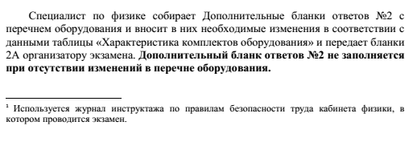
Физика
В дополнительный бланк ответов №2 вносит изменения специалист по проведению инструктажа и обеспечению лабораторных работ ОГЭ по физике.

